Slide 1
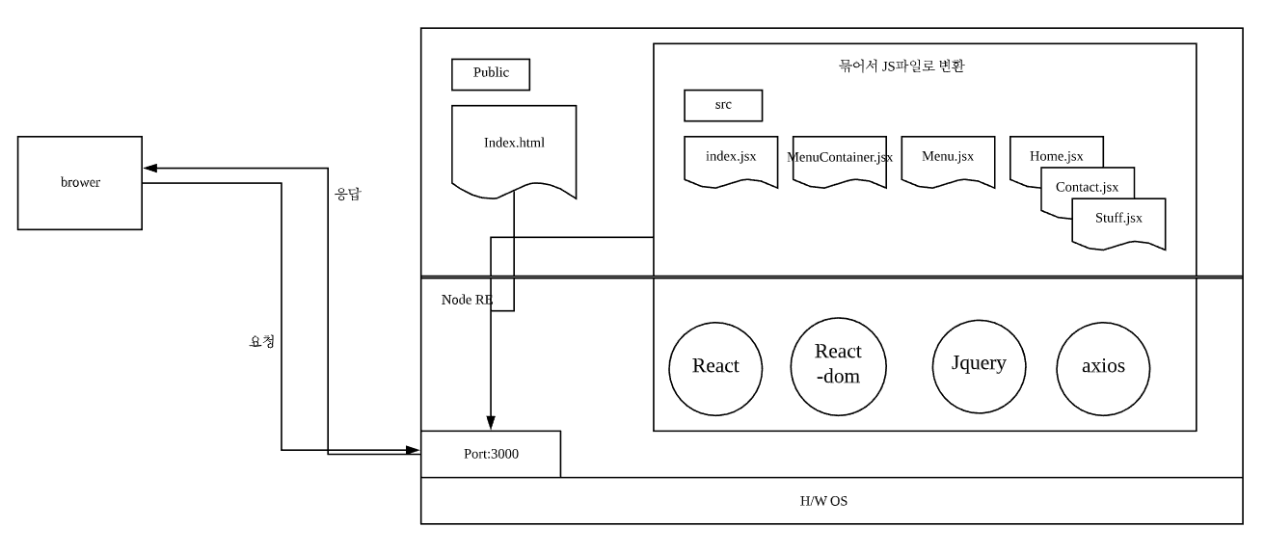
Js
Js엔진
html
해석
head
body
div
Login 화면
MenuContauiner
Menu
Home
Sutff
Contact

Slide 2
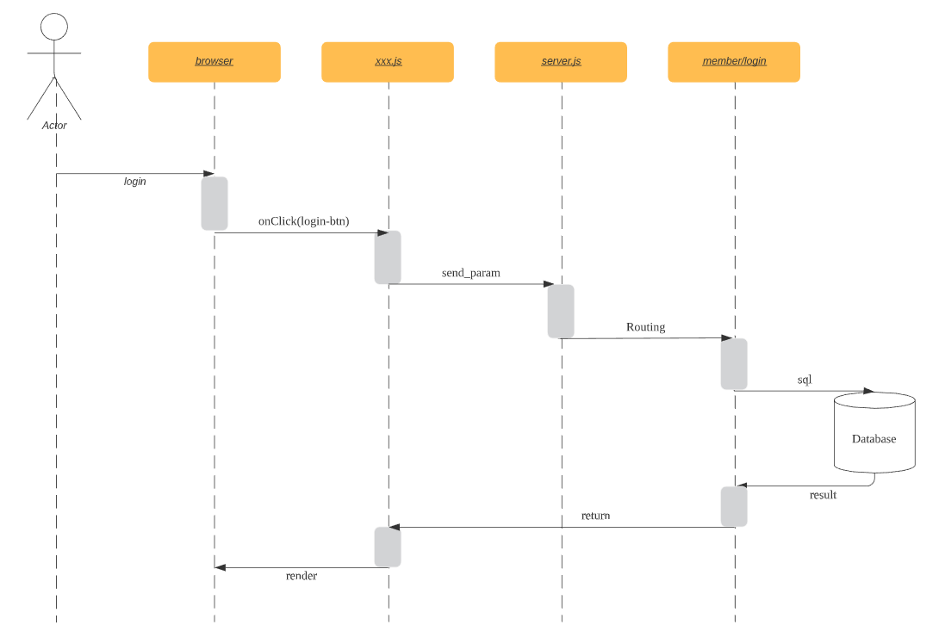
Session 저장
Login_name 쿠키 생성
Session id가 있는 쿠키와 login_name 쿠키 전달

Slide 3
Js
Js엔진
html
해석
head
body
쿠키 있을 시
div
Logout
화면
MenuContauiner
Menu
Home
Sutff
Contact

